Slide 1
ΠΕΡΙΕΧΟΜΕΝΑ
Εισαγωγή
Βασική και αναλυτική δομή πλακέτας ARDUINO UNO
Οικογένεια ARDUINO
Περιφερειακά ARDUINO (shields)
Δομή του Μικροελεγκτή ΑΤmega328p
Χαρακτηριστικά του Μικροελεγκτή ΑΤmega328p
Γλώσσα και περιβάλλον προγραμματισμού ARDUINO IDE

Slide 2
ΕΙΣΑΓΩΓΗ
Ιστορική Αναδρομή
Το Arduino ξεκίνησε σε ένα μικρό εργοστάσιο στην πόλη της Ιβρέα η οποία είναι
κωμόπολη της επαρχίας Τορίνο στην περιοχή Πεδεμόντιο της βορειοδυτικής Ιταλίας,
στην ίδια περιοχή στην οποία στεγαζόταν η εταιρία υπολογιστών Olivetti.
Στόχος ήταν να φτιαχτεί μία συσκευή για τον έλεγχο προγραμμάτων διαδραστικών
σχεδίων από μαθητές, η οποία θα ήταν πιο φθηνή από τα άλλα πρωτότυπα συστήματα
που ήταν διαθέσιμα εκείνη την περίοδο.
Οι ιδρυτές Massimo Banzi και David Cueartielles ονόμασαν το σχέδιο Arduino από τον Arduin της Ιβρέα, βασιλιά της Ιταλίας. Το πρόγραμμα Arduino έλαβε τιμητική μνεία στην
κατηγορία Digital Communities στο Prix Ars Electronica το 2006.

Slide 3
ΕΙΣΑΓΩΓΗ
Τι είναι το Arduino;
Το Arduino είναι μία υπολογιστική πλατφόρμα ανοιχτού κώδικα βασισμένη σε μία απλή
μητρική πλακέτα με ενσωματωμένο μικροελεγκτή η οποία μπορεί να προγραμματιστεί
με τη γλώσσα Wiring, μια παραλλαγή της C/C++ για μικροελεγκτές αρχιτεκτονικής AVR
όπως το ATmega, και υποστηρίζει όλες τις βασικές δομές της C καθώς και μερικά
χαρακτηριστικά της C++.
Μπορεί να χρησιμοποιηθεί στην ανάπτυξη διαδραστικών αντικειμένων, μπορεί να πάρει
είσοδο από διάφορους διακόπτες ή αισθητήρες και να ελέγξει φώτα, κινητήρες και άλλες
φυσικές εξόδους.
Η πλακέτα ανάπτυξης του Arduino αποτελείται από ένα 8-bit Atmel AVR μικροελεγκτή με
συμπληρωματικές συνδέσεις για τη διευκόλυνση του προγραμματισμού και την ενσωμάτωση
σε άλλα κυκλώματα

Slide 4
ΕΙΣΑΓΩΓΗ
Γιατί το Προτιμούμε
Είναι φθηνό. Οι πλακέτες Arduino είναι σχετικά φθηνές σε σχέση με άλλους μικροελεγκτή. Η φθηνότερη εκδοχή του Arduino μπορεί να κατασκευαστεί στο χέρι αν και η έτοιμη
πλακέτα δεν θα κοστίσει πάνω από πενήντα ευρώ.
Τρέχει σε διάφορα Λειτουργικά Συστήματα. Οι μηχανικοί λογισμικού, ανέπτυξαν το
περιβάλλον προγραμματισμού του Arduino για Windows, Macintosh OSX και για
λειτουργικά συστήματα Linux.
Απλό, ξεκάθαρο προγραμματιστικό περιβάλλον
Ανοιχτού λογισμικού και ανοικτού υλικού

Slide 5
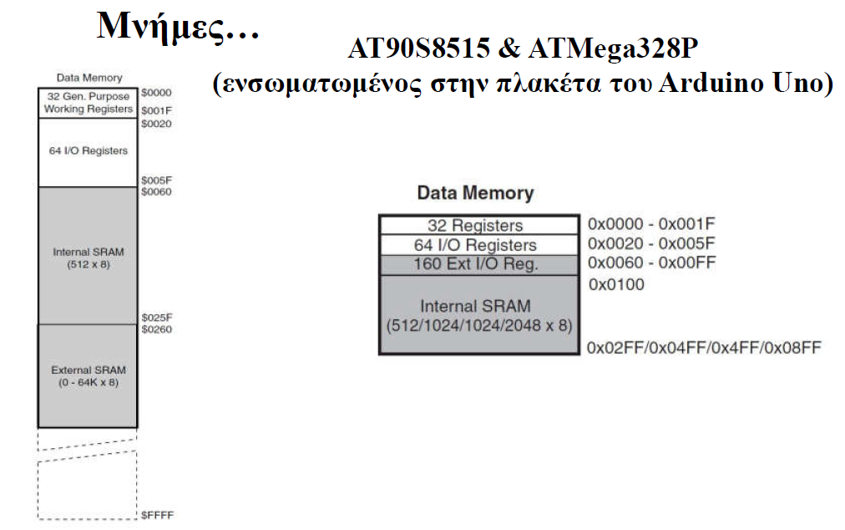
ΧΑΡΑΚΤΗΡΙΣΤΙΚΑ ΜΙΚΡΟΕΛΕΓΚΤΗ
ΑΤmega2328p
Το λογισμικό (software) Arduino αποτελείται από ένα μεταφραστή σε γλώσσα μηχανής (compiler)
και από ένα εκκινητή (boot
loader) που τρέχει στην πλακέτα ανάπτυξης.
O μικροελεγκτής
προγραμματίζεται εκ των
προτέρων με τον εκκινητή ο
οποίος απλοποιεί τη φόρτωση
προγραμμάτων στη flash
memory του μικροεπεξεργαστή.

Slide 6
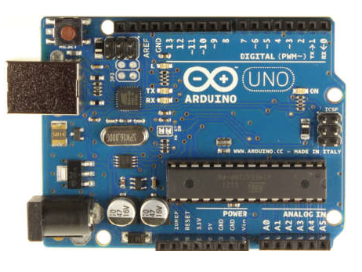
ΒΑΣΙΚΗ ΔΟΜΗ ARDUINO
Arduino Uno
Κύρια όψη

Slide 7
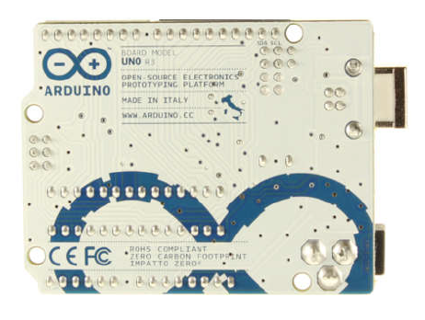
ΒΑΣΙΚΗ ΔΟΜΗ ARDUINO
Arduino Uno
Πίσω όψη

Slide 8
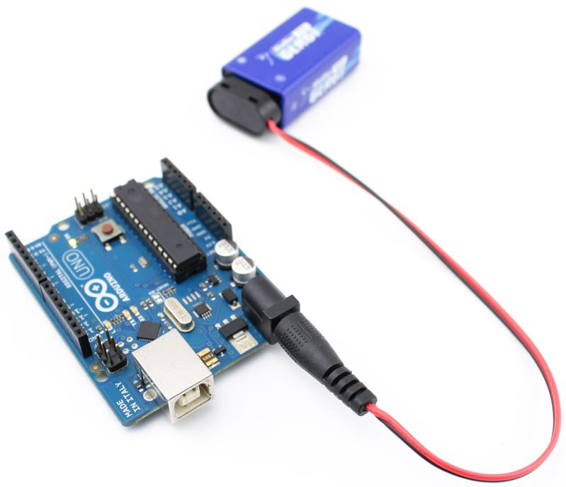
ΑΝΑΛΥΤΙΚΗ ΔΟΜΗ ARDUINO
Το Arduino Uno μπορεί να τροφοδοτηθεί είτε μέσω καλωδίου Usb είτε με κάποια εξωτερική πηγή
ενέργειας.
Η επιλογή της πηγής γίνεται αυτόματα από το Arduino.
Η εξωτερική τροφοδοσία μπορεί να προέρχεται είτε από έναν AC σε Dc μετασχηματιστή είτε από
μπαταρία
Συνδεση τροφοδοσίας από 9V μπαταρία.

Slide 9
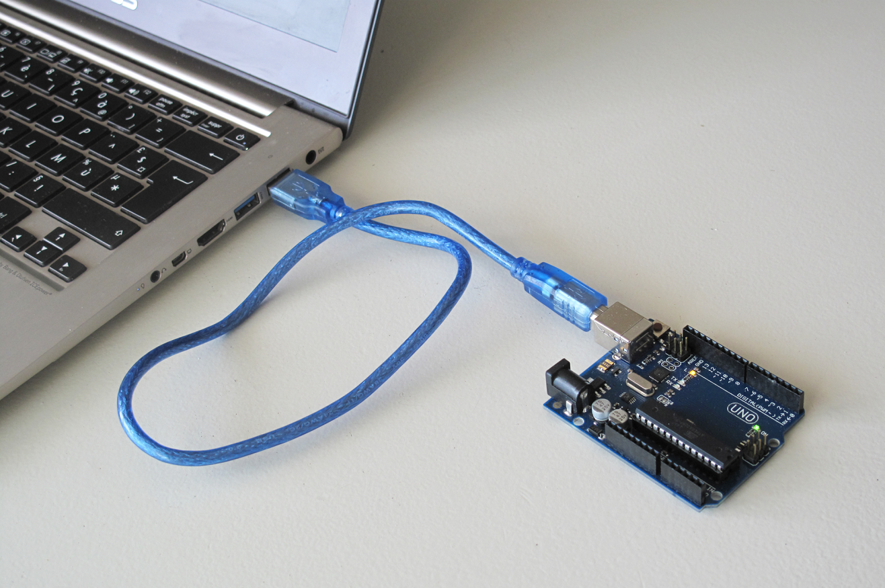
ΑΝΑΛΥΤΙΚΗ ΔΟΜΗ ARDUINO
Η πλακέτα μπορεί να λειτουργήσει σε εξωτερική τροφοδοσία
από 6 έως 20 Volts (αυτά είναι
τα όρια, θα πρέπει να τα
αποφεύγουμε).
Η ιδανική τάση είναι από 7 έως 12 Volts
Σύνδεση μέσω USB θύρας σε Η/Υ.

Slide 10
ΟΙΚΟΓΕΝΕΙΑ ARDUINO
Έχουν αναπτυχθεί διαφορετικές πλατφόρμες Arduino, όπου η κάθε μία είτε
αποτελεί εξέλιξη κάποιας άλλης, είτε έχει αναπτυχθεί για κάποιο συγκεκριμένο
σκοπό:
Arduino Uno Arduino Bluetooth
Arduino Stamp Arduino Nano
Arduino Diecimila Arduino Mini
Arduino Fio LilyPad Arduino
Arduino Duemilanove Serial Arduino
Arduino NG Arduino USB
Arduino Mega1280 Arduino Mega2560
Arduino NG+ Arduino Extreme

Slide 11
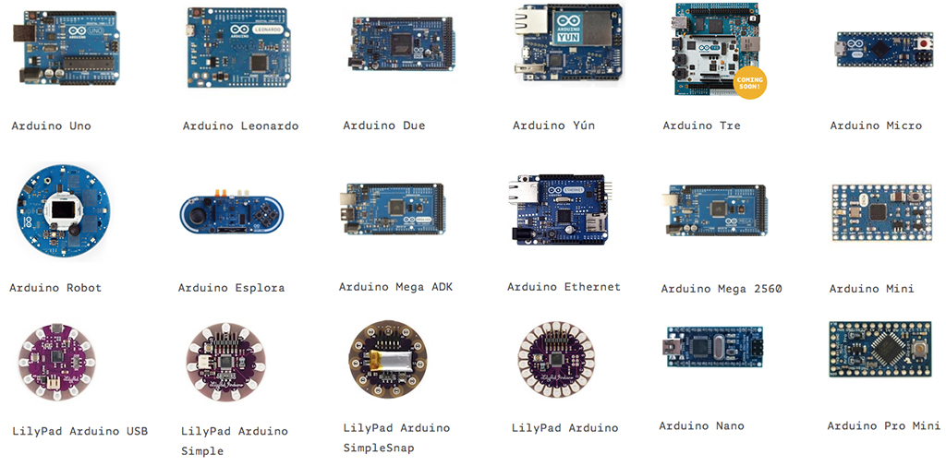
ΟΙΚΟΓΕΝΕΙΑ ARDUINO

Slide 12
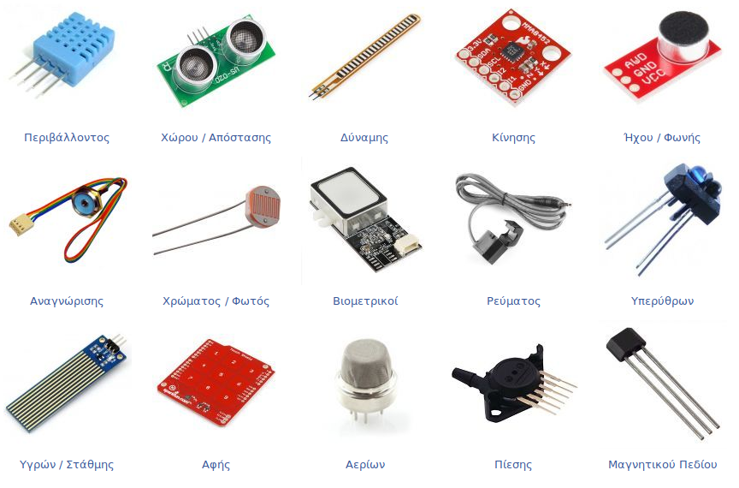
ΠΕΡΙΦΕΡΕΙΑΚΑ ARDUINO
ΑΙΣΘΗΤΗΡΕΣ

Slide 13
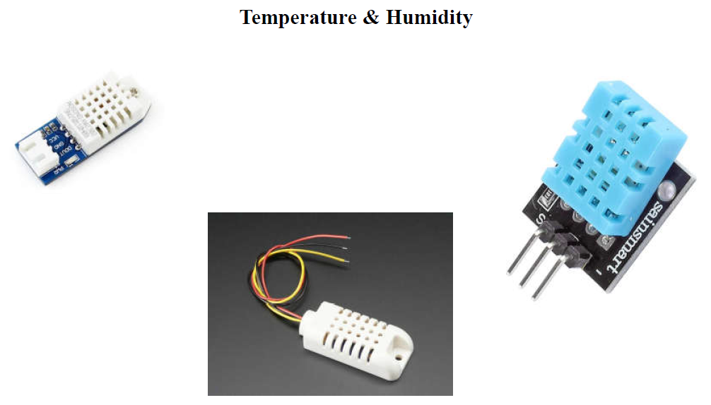
ΠΕΡΙΦΕΡΕΙΑΚΑ ARDUINO

Slide 14
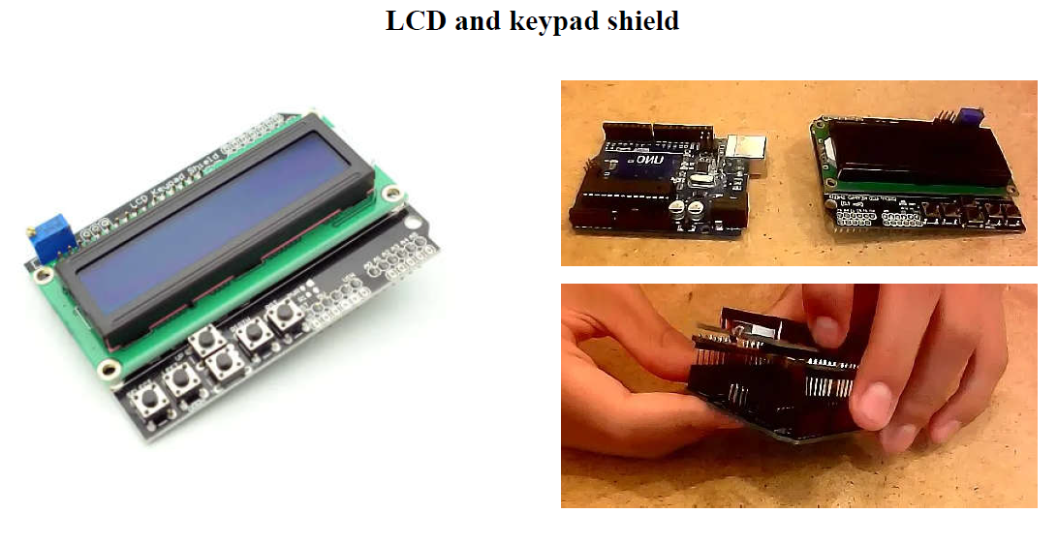
ΠΕΡΙΦΕΡΕΙΑΚΑ ARDUINO
Use this shield to display values read in by your
Arduino, display options
for user inputs, choose between different
programs you can run
on your Arduino, etc.

Slide 15
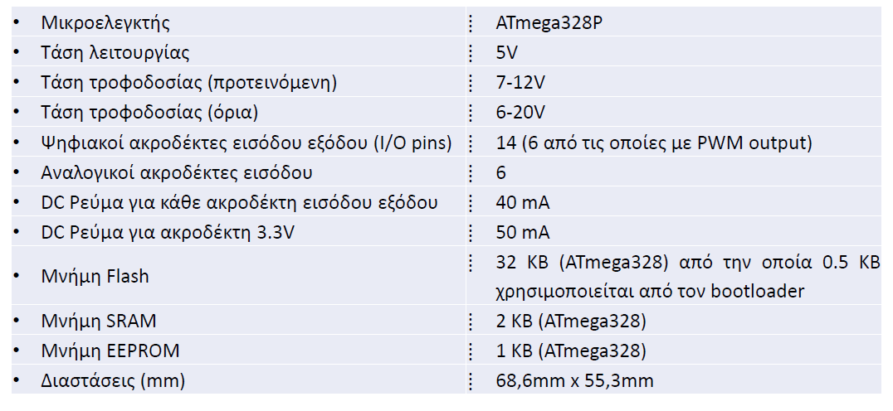
ΧΑΡΑΚΤΗΡΙΣΤΙΚΑ ΜΙΚΡΟΕΛΕΓΚΤΗ
ΑΤmega2328p
Κάθε ένας από τους 14 ψηφιακούς
ακροδέκτες του Uno μπορεί να
χρησιμοποιηθεί είτε ως είσοδος είτε ως
έξοδος, χρησιμοποιώντας τις
συναρτήσεις pinMode, digitalWrite και
digitalRead. Λειτουργούν στα 5 Volts.
Κάθε ακροδέκτης μπορεί να παρέχει ή να λάβει ένα μέγιστο ρεύμα 40mA και
διαθέτει εσωτερική pull-up αντίσταση
των 20-50kΩ.

Slide 16
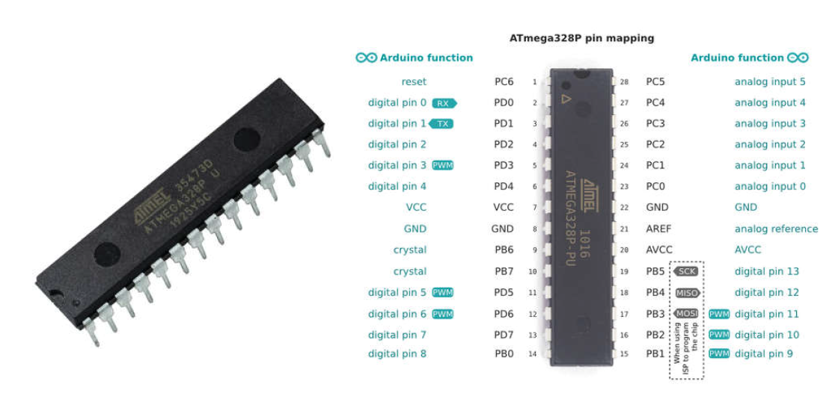
ΒΑΣΙΚΗ ΔΟΜΗ ΜΙΚΡΟΕΛΕΓΚΤΗ
ΑΤmega2328p

Slide 17
ΑΝΑΛΥΤΙΚΗ ΔΟΜΗ ARDUINO
Είσοδοι και Έξοδοι
Serial: 0 (RX) και 1 (TX). Τα pins αυτά χρησιμοποιούνται για την αποστολή (TX) και την λήψη (RX) δεδομένων μέσω της TTL σειριακής θύρας. Αυτά τα pins είναι συνδεδεμένα και με το ATmega16U2 Usb to TTL Serial chip.
PWM: pin 3, 5, 6, 9, 10 και 11. Τα pins αυτά μπορούν να χρησιμοποιηθούν ως κλιμακωτές ψηφιακοί
έξοδοι παλμών (8-bit PWM) με την χρήση της συνάρτησης analogWrite().
LED: pin 13. Υπάρχει ένα ενσωματωμένο LED στο pin 13. Όταν υπάρχει λογικό 1, δηλαδή HIGH, το
LED ανάβει, ενώ αν υπάρχει λογικό 0, δηλαδή LOW, το LED είναι σβηστό.
SPI: 10 (SS), 11 (MOSI), 12 (MISO), 13 (SCK). Τα pins αυτά επιτυγχάνουν την επικοινωνία μέσω SPI
κάνοντας χρήση της SPI βιβλιοθήκης.
External Interrupts: 2 και 3. Τα pins αυτά μπορούν να χρησιμοποιηθούν για την χρήση εξωτερικών
διακοπών κάνοντας χρήση της συνάρτησης attachInterrupt().

Slide 18
ΑΝΑΛΥΤΙΚΗ ΔΟΜΗ ARDUINO
Είσοδοι και Έξοδοι…
Το Uno έχει επίσης και 6 αναλογικές εισόδους οι οποίες διακρίνονται ως Α0 έως Α5, κάθε μία από
αυτές μπορούν να πάρουν μέχρι 1024 διαφορετικές τιμές (10bits). Από προεπιλογή μπορούν να
δώσουν τιμές από 0 (ground) έως 5V.
Υπάρχουν και κάποιοι άλλοι ακροδέκτες:
AREF (Reference voltage for the analog inputs). Χρησιμοποιείται με την συνάρτηση analogReference()
και μπορεί να πάρει ως είσοδο τάση αποκλειστικά από 0 έως 5V.
Reset. Αν τεθεί σε κατάσταση LOW τότε επανεκκινεί τον Μικροελεγκτή. Σε αυτή τη γραμμή
τοποθετείται ένας διακόπτης.

Slide 19
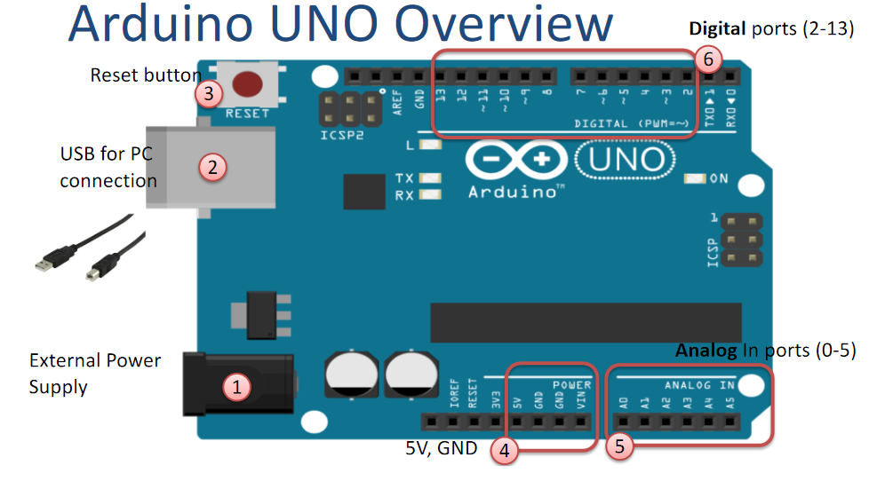
ΨΗΦΙΑΚΟΙ ΚΑΙ ΑΝΑΛΟΓΙΚΟΙ ΑΚΡΟΔΕΚΤΕΣ

Slide 20
ΓΛΩΣΣΑ ΚΑΙ ΠΕΡΙΒΑΛΛΟΝ
ΠΡΟΓΡΑΜΜΑΤΙΣΜΟΥ ARDUINO
Το Arduino IDE
Το περιβάλλον ανάπτυξης λογισμικού (IDE) του Arduino, είναι μία εφαρμογή γραμμένη
σε JAVA, που διατίθεται για τις πλατφόρμες Windows, Mac και Linux.
Μας βοηθά στη συγγραφή των προγραμμάτων (sketches, στην ορολογία του Arduino),
διαθέτει αρκετά έτοιμα παραδείγματα, μερικές έτοιμες βιβλιοθήκες, για προέκταση της
γλώσσας και για τον εύκολο χειρισμό των εξαρτημάτων που είναι συνδεδεμένα με το
Arduino μέσα από τον κώδικα, compiler για την μεταγλώττιση των προγραμμάτων μας,
ένα Serial monitor, που παρακολουθεί την σειριακή επικοινωνία (Usb), και είναι ιδιαίτερα
χρήσιμο για το debugging (επιδιόρθωση σφαλμάτων) των προγραμμάτων μας.
Επίσης, είναι σε θέση να φορτώνει (Upload) το πρόγραμμά μας στο Arduino με ένα μόνο κλικ.

Slide 21
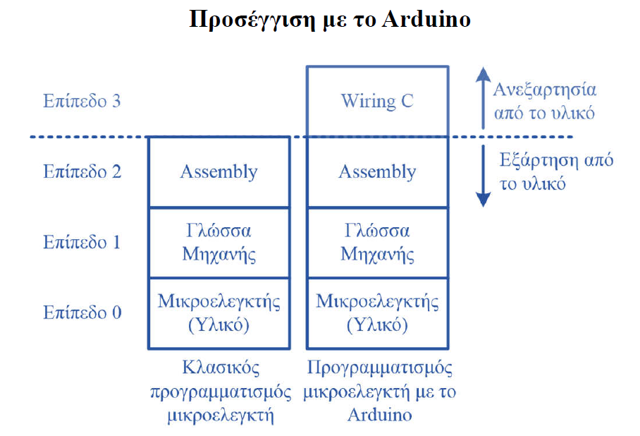
ΓΛΩΣΣΑ ΚΑΙ ΠΕΡΙΒΑΛΛΟΝ
ΠΡΟΓΡΑΜΜΑΤΙΣΜΟΥ ARDUINO

Slide 22
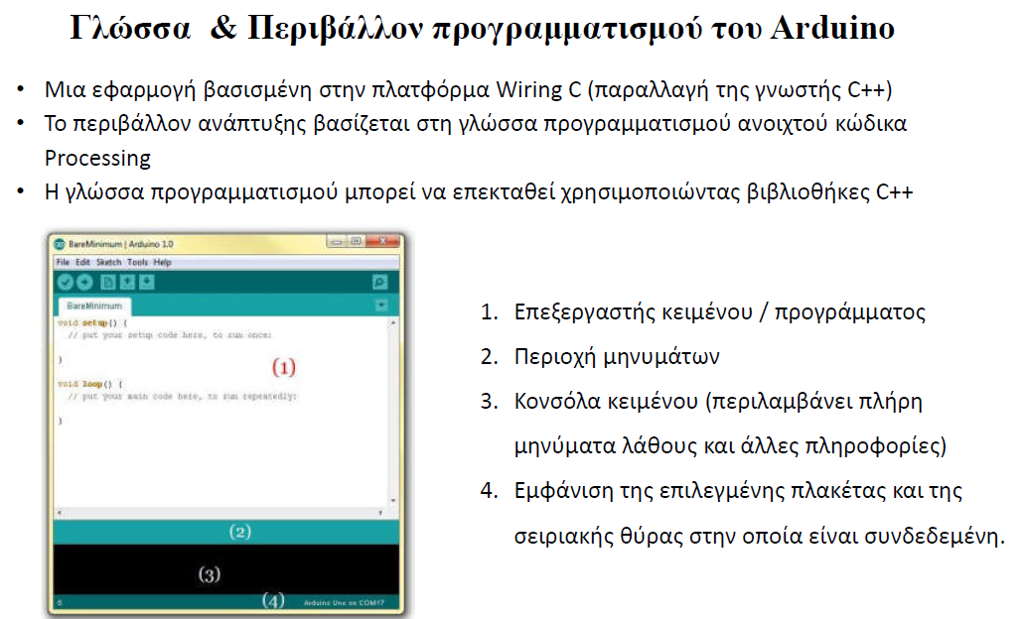
ΓΛΩΣΣΑ ΚΑΙ ΠΕΡΙΒΑΛΛΟΝ
ΠΡΟΓΡΑΜΜΑΤΙΣΜΟΥ ARDUINO

Slide 23
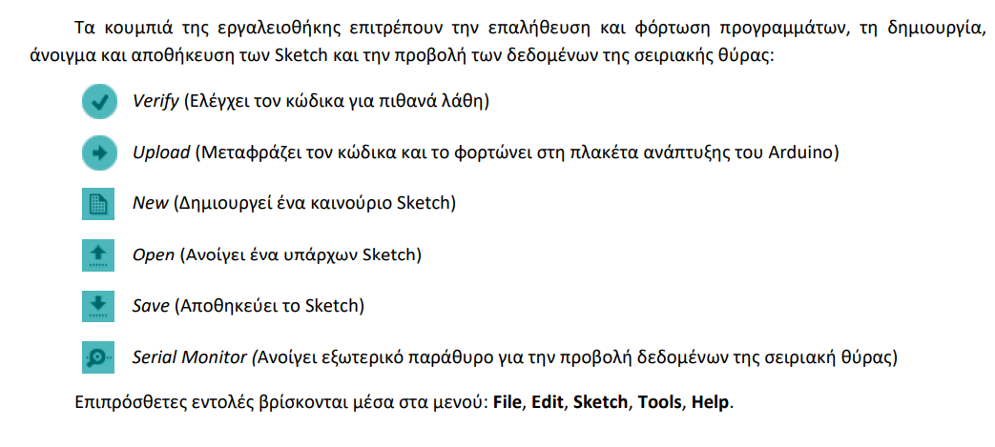
ΓΛΩΣΣΑ ΚΑΙ ΠΕΡΙΒΑΛΛΟΝ
ΠΡΟΓΡΑΜΜΑΤΙΣΜΟΥ ARDUINO

Slide 24
ΓΛΩΣΣΑ ΠΡΟΓΡΑΜΜΑΤΙΣΜΟΥ
ARDUINO (WIRING C)
Η δομή ενός προγράμματος Arduino χωρίζετε σε τρία μέρη με την ακόλουθη σειρά:
την δήλωση μεταβλητών,
το κομμάτι κώδικα που περιέχει την αρχικοποίηση καταστάσεων και μεταβλητών setup() καθώς και τον κώδικα που θέλουμε να τρέξει μόνο μια φορά στο
Arduino
και το κομμάτι του κώδικα loop() που περιέχει το κυρίως πρόγραμμα μας και θα τρέχει συνέχεια, μέχρι να βγάλουμε το Arduino απ' το ρεύμα.

Slide 25
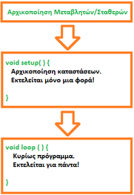
ΓΛΩΣΣΑ ΠΡΟΓΡΑΜΜΑΤΙΣΜΟΥ
ARDUINO (WIRING C)
ΒΑΣΙΚΗ ΔΟΜΗ
ΠΡΟΓΡΑΜΜΑΤΟΣ ΣΧΗΜΑΤΙΚΑ

Slide 26
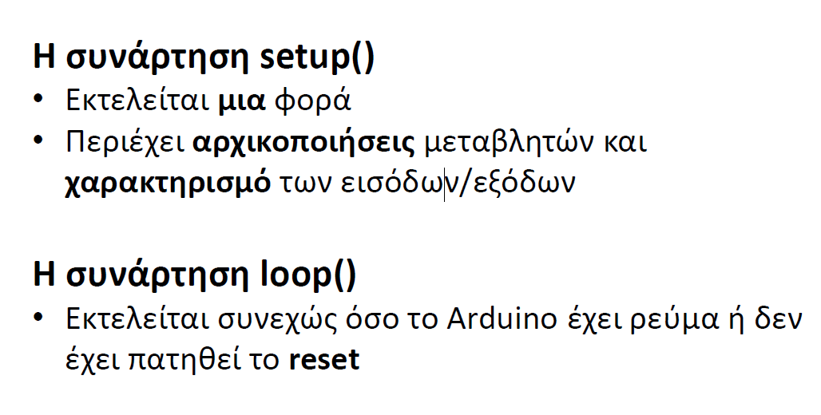
ΓΛΩΣΣΑ ΠΡΟΓΡΑΜΜΑΤΙΣΜΟΥ
ARDUINO (WIRING C)

Slide 27
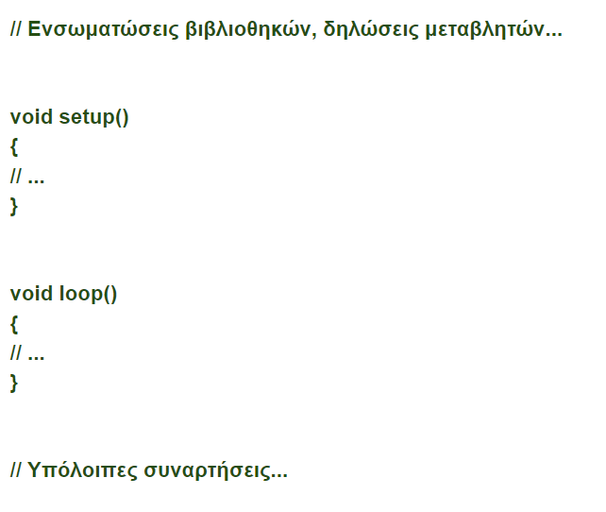
ΓΛΩΣΣΑ ΠΡΟΓΡΑΜΜΑΤΙΣΜΟΥ
ARDUINO (WIRING C)
ΒΑΣΙΚΗ ΔΟΜΗ ΠΡΟΓΡΑΜΜΑΤΟΣ

Slide 28
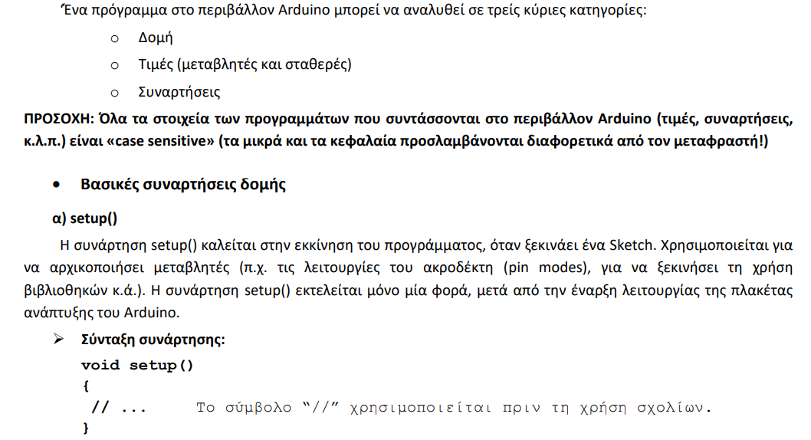
ΓΛΩΣΣΑ ΠΡΟΓΡΑΜΜΑΤΙΣΜΟΥ
ARDUINO (WIRING C)

Slide 29
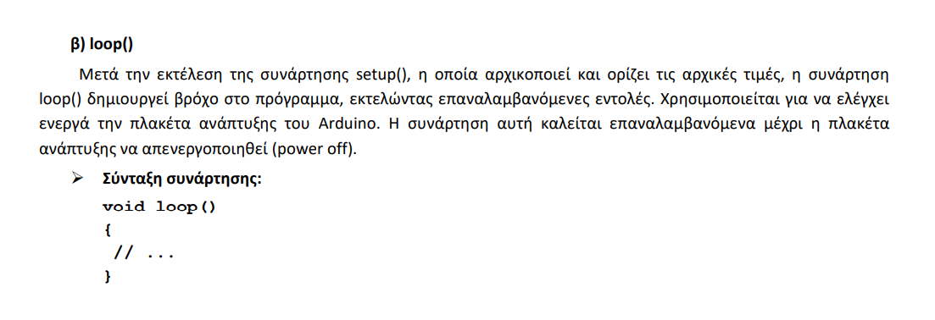
ΓΛΩΣΣΑ ΠΡΟΓΡΑΜΜΑΤΙΣΜΟΥ
ARDUINO (WIRING C)

Slide 30
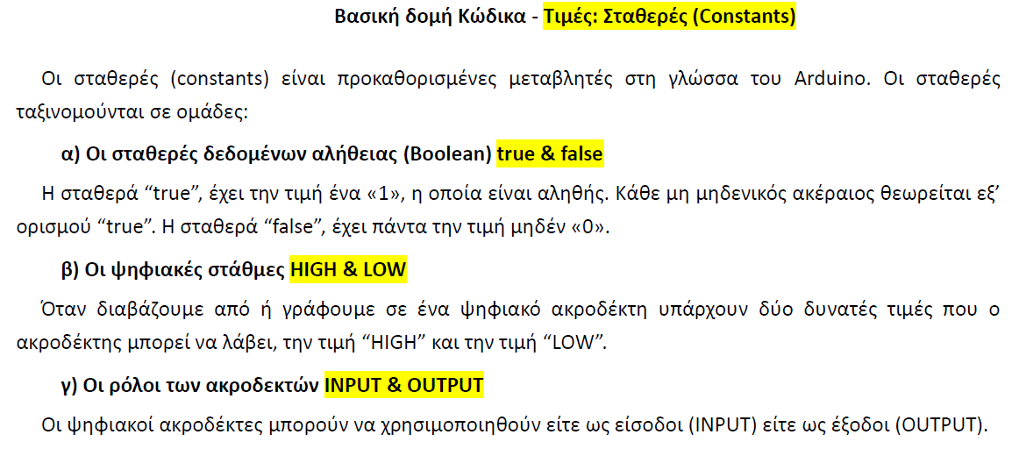
ΓΛΩΣΣΑ ΠΡΟΓΡΑΜΜΑΤΙΣΜΟΥ
ARDUINO (WIRING C)
ΜΕΤΑΒΛΗΤΕΣ ΚΑΙ ΣΤΑΘΕΡΕΣ

Slide 31
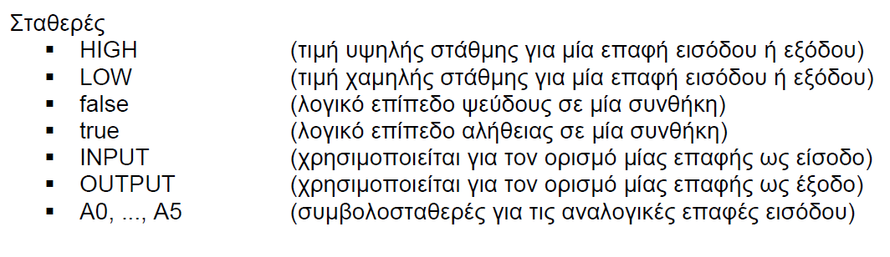
ΓΛΩΣΣΑ ΠΡΟΓΡΑΜΜΑΤΙΣΜΟΥ
ARDUINO (WIRING C)
ΜΕΤΑΒΛΗΤΕΣ ΚΑΙ ΣΤΑΘΕΡΕΣ

Slide 32
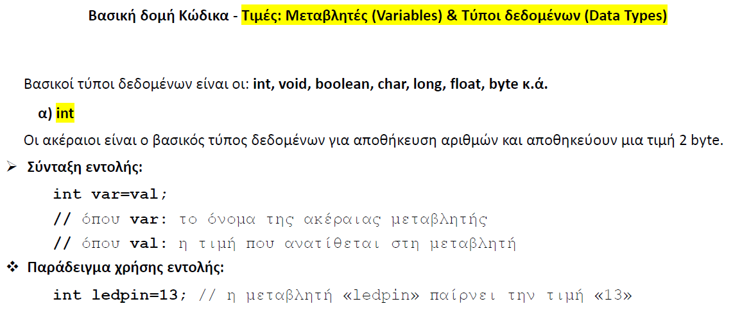
ΓΛΩΣΣΑ ΠΡΟΓΡΑΜΜΑΤΙΣΜΟΥ
ARDUINO (WIRING C)
ΜΕΤΑΒΛΗΤΕΣ ΚΑΙ ΣΤΑΘΕΡΕΣ

Slide 33
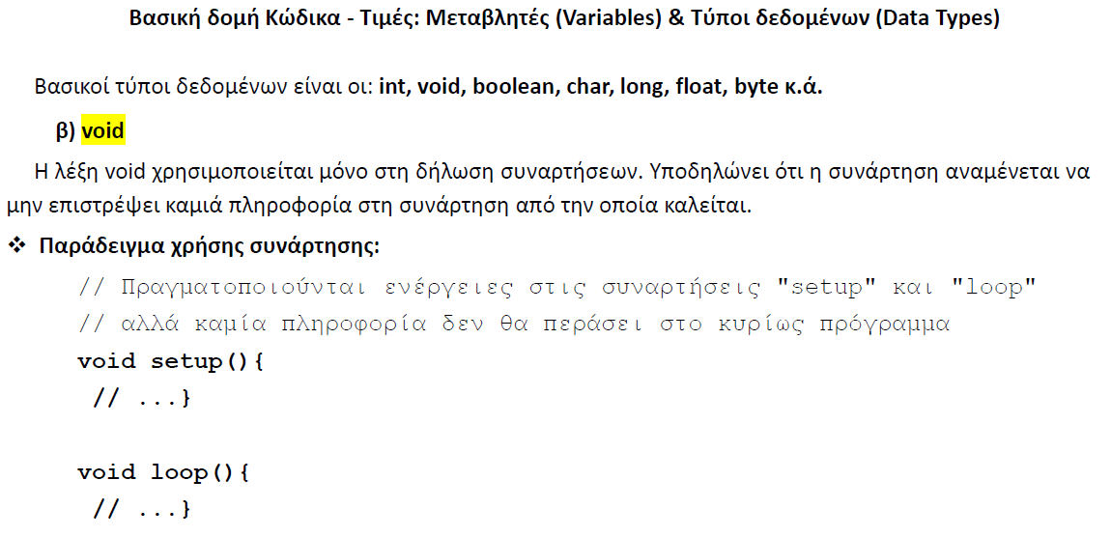
ΓΛΩΣΣΑ ΠΡΟΓΡΑΜΜΑΤΙΣΜΟΥ
ARDUINO (WIRING C)
ΜΕΤΑΒΛΗΤΕΣ ΚΑΙ ΣΤΑΘΕΡΕΣ

Slide 34
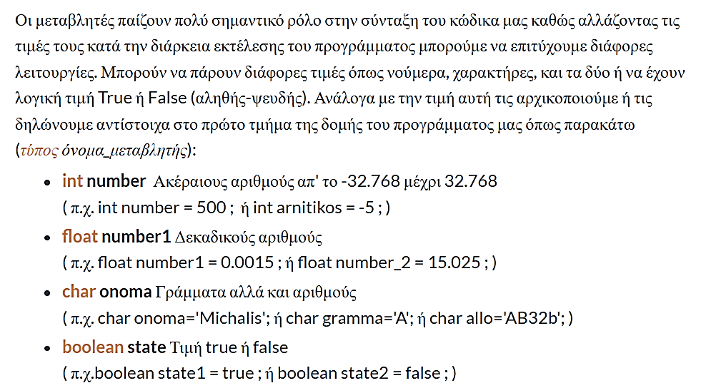
ΓΛΩΣΣΑ ΠΡΟΓΡΑΜΜΑΤΙΣΜΟΥ
ARDUINO (WIRING C)
ΜΕΤΑΒΛΗΤΕΣ ΚΑΙ ΣΤΑΘΕΡΕΣ

Slide 35
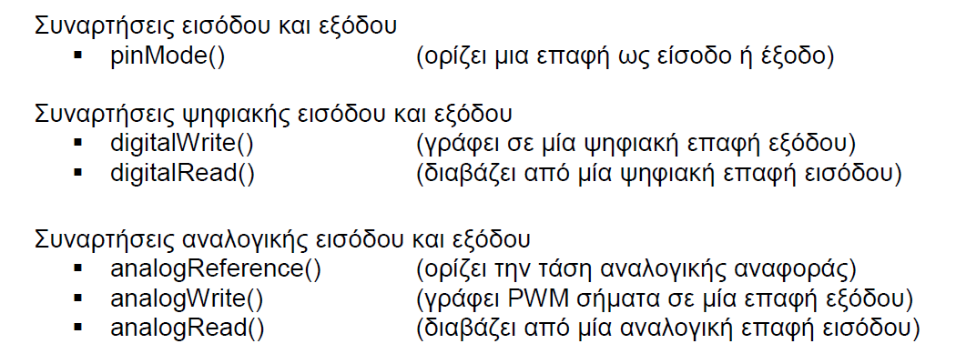
ΓΛΩΣΣΑ ΠΡΟΓΡΑΜΜΑΤΙΣΜΟΥ
ARDUINO (WIRING C)
ΣΥΝΑΡΤΗΣΕΙΣ: ΕΙΣΟΔΟΥ / ΕΞΟΔΟΥ

Slide 36
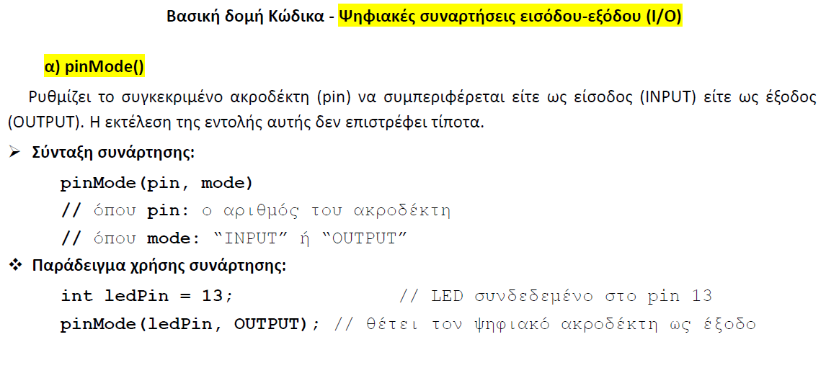
ΓΛΩΣΣΑ ΠΡΟΓΡΑΜΜΑΤΙΣΜΟΥ
ARDUINO (WIRING C)
ΣΥΝΑΡΤΗΣΕΙΣ: ΕΙΣΟΔΟΥ / ΕΞΟΔΟΥ

Slide 37
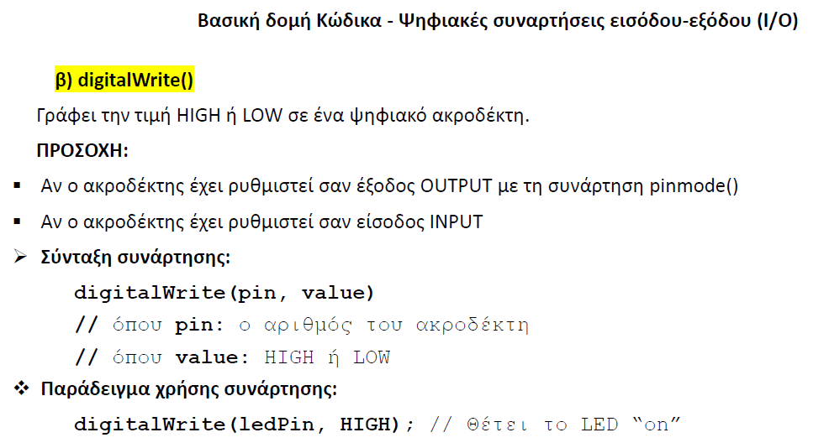
ΓΛΩΣΣΑ ΠΡΟΓΡΑΜΜΑΤΙΣΜΟΥ
ARDUINO (WIRING C)
ΣΥΝΑΡΤΗΣΕΙΣ: ΨΗΦΙΑΚΗΣ ΕΙΣΟΔΟΥ / ΕΞΟΔΟΥ

Slide 38
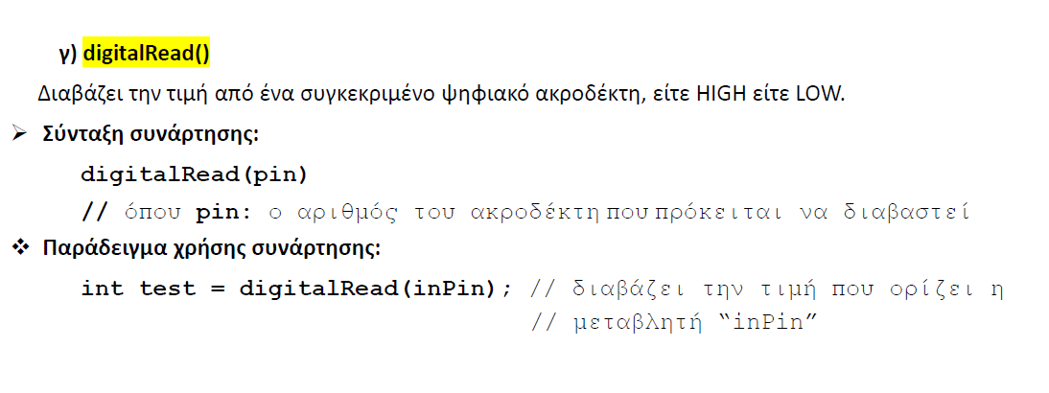
ΓΛΩΣΣΑ ΠΡΟΓΡΑΜΜΑΤΙΣΜΟΥ
ARDUINO (WIRING C)
ΣΥΝΑΡΤΗΣΕΙΣ: ΨΗΦΙΑΚΗΣ ΕΙΣΟΔΟΥ / ΕΞΟΔΟΥ

Slide 39
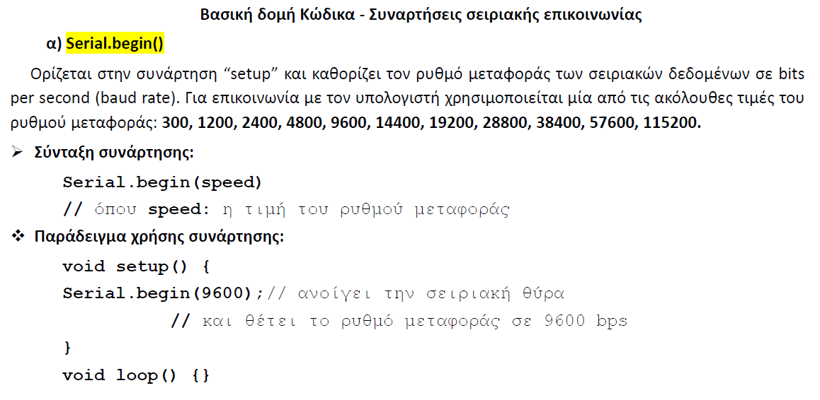
ΓΛΩΣΣΑ ΠΡΟΓΡΑΜΜΑΤΙΣΜΟΥ
ARDUINO (WIRING C)
ΣΥΝΑΡΤΗΣΕΙΣ ΣΕΙΡΙΑΚΗΣ ΕΠΙΚΟΙΝΩΝΙΑΣ
Προκειμένου να επιτευχθεί η επικοινωνία με
την πλακέτα Arduino, χρησιμοποιείται η
ενσωματωμένη στο περιβάλλον Arduino
οθόνη σειριακής επικοινωνίας.
Η σειριακή οθόνη εμφανίζει τα δεδομένα τα
οποία στέλνονται στον υπολογιστή από την
πλακέτα ανάπτυξης του Arduino (από τη
USB ή τη σειριακή θύρα). Ο ρυθμός
μεταφοράς (baud rate) από το drop-down
μενού πρέπει να ταιριάζει με το ρυθμό που
ορίζεται με τη συνάρτηση “Serial.begin” μέσα στο πρόγραμμα

Slide 40
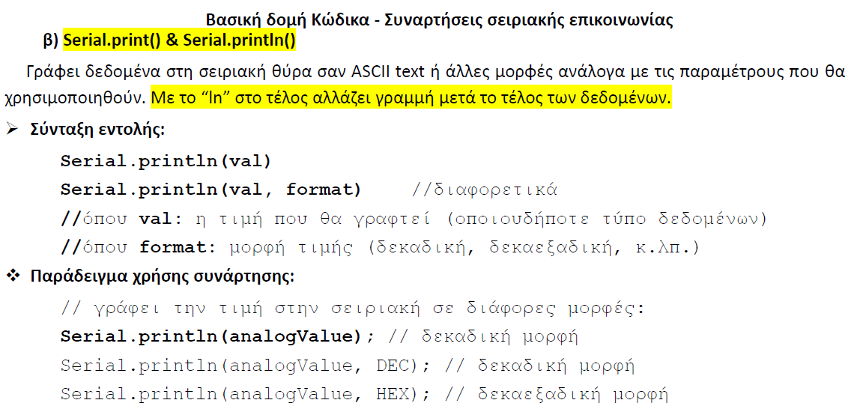
ΓΛΩΣΣΑ ΠΡΟΓΡΑΜΜΑΤΙΣΜΟΥ
ARDUINO (WIRING C)
ΣΥΝΑΡΤΗΣΕΙΣ ΣΕΙΡΙΑΚΗΣ ΕΠΙΚΟΙΝΩΝΙΑΣ

Slide 41
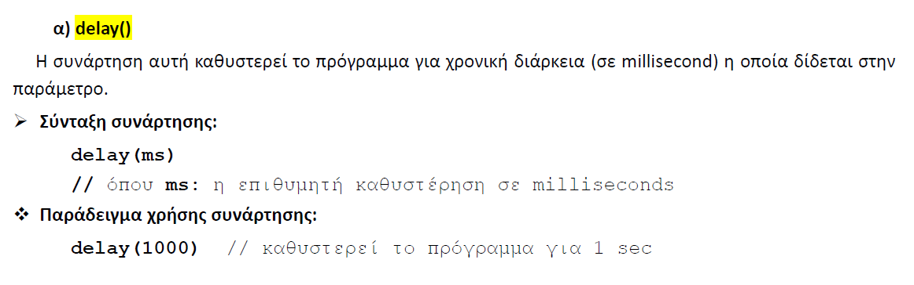
ΓΛΩΣΣΑ ΠΡΟΓΡΑΜΜΑΤΙΣΜΟΥ
ARDUINO (WIRING C)
ΧΡΟΝΙΚΕΣ ΣΥΝΑΡΤΗΣΕΙΣ

Slide 42
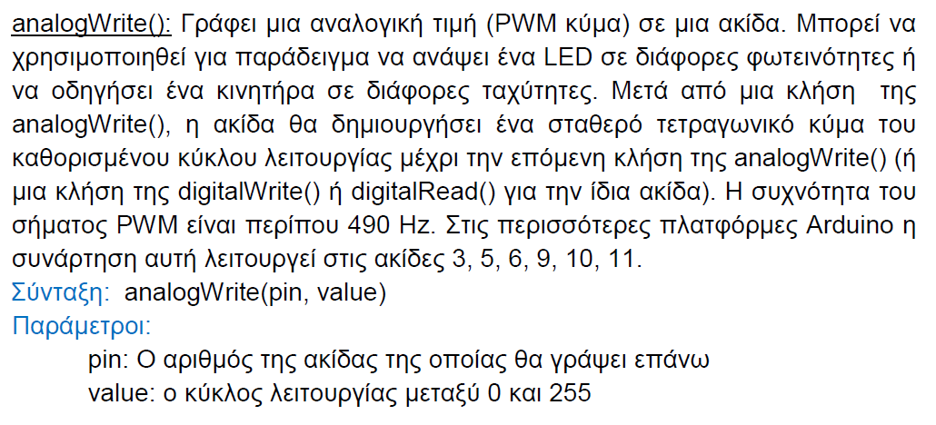
ΓΛΩΣΣΑ ΠΡΟΓΡΑΜΜΑΤΙΣΜΟΥ
ARDUINO (WIRING C)
ΣΥΝΑΡΤΗΣΕΙΣ:
ΑΝΑΛΟΓΙΚΗΣ
ΕΙΣΟΔΟΥ / ΕΞΟΔΟΥ

Slide 43
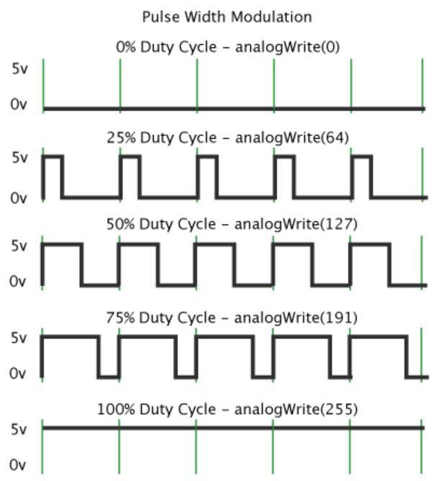
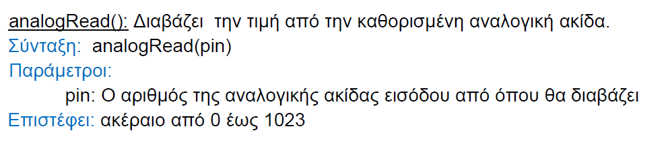
ΓΛΩΣΣΑ ΠΡΟΓΡΑΜΜΑΤΙΣΜΟΥ
ARDUINO (WIRING C)
ΣΥΝΑΡΤΗΣΕΙΣ: ΑΝΑΛΟΓΙΚΗΣ
ΕΙΣΟΔΟΥ / ΕΞΟΔΟΥ
Την συνάρτηση analogRead την χρησιμοποιούμε όταν θέλουμε να διαβάσουμε μια αναλογική τιμή, π.χ. από ένα αισθητήρα θερμοκρασίας, αισθητήρα υπερήχων, αισθητήρα υπερύθρων. Οι τιμές που μπορεί να διαβάσει είναι από 0 έως 1023. Τα διαθέσιμα analog pins του Arduino uno είναι απ‘ το Α0 έως το Α5

Slide 44
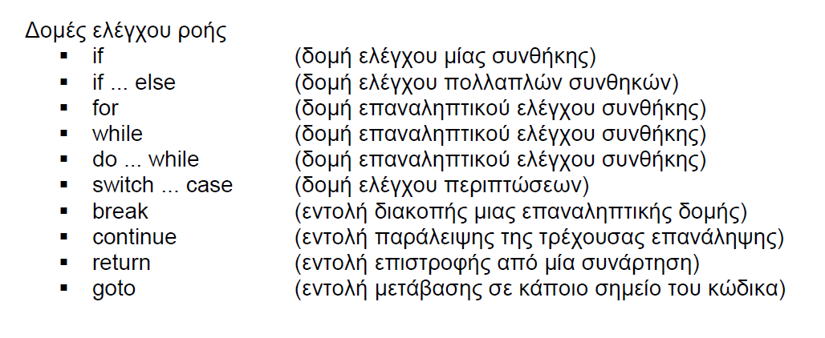
ΓΛΩΣΣΑ ΠΡΟΓΡΑΜΜΑΤΙΣΜΟΥ
ARDUINO (WIRING C)
ΔΟΜΕΣ
(ΣΥΝΑΡΤΗΣΕΙΣ)
ΕΛΕΓΧΟΥ ΡΟΗΣ

Slide 45
ΓΛΩΣΣΑ ΠΡΟΓΡΑΜΜΑΤΙΣΜΟΥ
ARDUINO (WIRING C)
Συνθήκη ελέγχου if
Την συνθήκη ελέγχου if θα την συναντήσουμε πολλές φορές στα προγράμματα μας.
Όπως δηλώνει και το όνομα της "if" (Αν), ελέγχει μια συνθήκη αν είναι αληθής ή ψευδής.
Αν είναι αληθής, εκτελούνται και οι αντίστοιχες εντολές που περικλείονται από την συνθήκη, αν είναι ψευδής, δηλαδή δεν ισχύει, τότε δεν εκτελούνται οι εντολές τις συνθήκης.
ΔΟΜΗ
ΕΛΕΓΧΟΥ IF

Slide 46
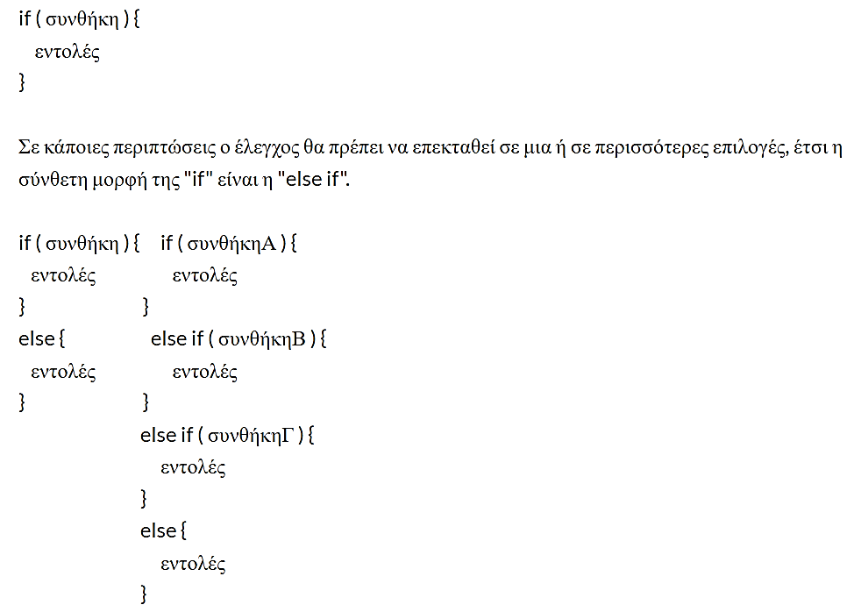
ΓΛΩΣΣΑ ΠΡΟΓΡΑΜΜΑΤΙΣΜΟΥ
ARDUINO (WIRING C)
ΔΟΜΗ
ΕΛΕΓΧΟΥ IF

Slide 47
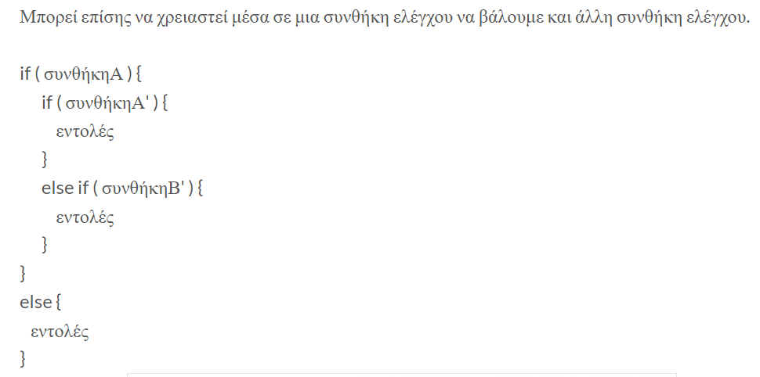
ΓΛΩΣΣΑ ΠΡΟΓΡΑΜΜΑΤΙΣΜΟΥ
ARDUINO (WIRING C)
ΔΟΜΗ
ΕΛΕΓΧΟΥ IF

Slide 48
ΓΛΩΣΣΑ ΠΡΟΓΡΑΜΜΑΤΙΣΜΟΥ
ARDUINO (WIRING C)
Συγκριτικοί τελεστές (αληθής ή ψευδής)
<= ή ≤ (μικρότερο ή ίσο)
< (μικρότερο)
= (ίσον)
<> (διάφορο)
> (μεγαλύτερο)
>= ή ≥ (μεγαλύτερο ή ίσο)
Λογικοί τελεστές
Οι λογικοί τελεστές, ΚΑΙ, Ή, ΟΧΙ, εφαρμόζονται πάνω σε λογικές εκφράσεις (δηλαδή εκφράσεις που το αποτέλεσμά τους είναι αληθής ή ψευδής). Το αποτέλεσμά τους είναι πάλι λογικού τύπου δεδομένων.
&& (και)
|| (ή)
ΝΟΤ (όχι)
ΤΕΛΕΣΤΕΣ ΠΟΥ
ΧΡΗΣΙΜΟΠΟΙΟΥΜΕ ΣΤΗΝ IF

Slide 49
ΓΛΩΣΣΑ ΠΡΟΓΡΑΜΜΑΤΙΣΜΟΥ
ARDUINO (WIRING C)
Αριθμητικοί τελεστές
= (τελεστής εκχώρησης)
+ (τελεστής πρόσθεσης)
- (τελεστής αφαίρεσης)
* (τελεστής πολλαπλασιασμού)
/ (τελεστής διαίρεσης)
% (τελεστής υπόλοιπου ακεραίας διαίρεσης)
ΑΡΙΘΜΗΤΙΚΟΙ
ΤΕΛΕΣΤΕΣ

Slide 50
ΓΛΩΣΣΑ ΠΡΟΓΡΑΜΜΑΤΙΣΜΟΥ
ARDUINO (WIRING C)
Τελεστές αύξησης και μείωσης
++ (αύξηση κατά μία ακέραιη μονάδα)
-- (μείωση κατά μία ακέραιη μονάδα)
ΤΕΛΕΣΤΕΣ ΑΥΞΗΣΗΣ ΚΑΙ ΜΕΙΩΣΗΣ

Slide 51
ΓΛΩΣΣΑ ΠΡΟΓΡΑΜΜΑΤΙΣΜΟΥ
ARDUINO (WIRING C)
Μαθηματικές και Τριγωνομετρικές συναρτήσεις
max() (βρίσκει τον μεγαλύτερο ανάμεσα σε δύο αριθμούς)
min() (βρίσκει τον μικρότερο ανάμεσα σε δύο αριθμούς)
abs() (επιστρέφει την απόλυτη τιμή ενός αριθμού)
constrain() (ελέγχει για υπερχείλιση ή υποχείλιση ορίων)
map() (πραγματοποιεί γραμμικό μετασχηματισμό ορίων)
pow() (επιστρέφει το αποτέλεσμα μίας δύναμης)
sqrt() (επιστρέφει την ρίζα ενός αριθμού)
sin() (υπολογίζει το ημίτονο ενός αριθμού)
cos() (υπολογίζει το συνημίτονο ενός αριθμού)
tan() (υπολογίζει την εφαπτομένη ενός αριθμού)
ΜΑΘΗΜΑΤΙΚΕΣ
ΤΡΙΓΩΝΟΜΕΤΡΙΚΕΣ ΣΥΝΑΡΤΗΣΕΙΣ

Slide 52
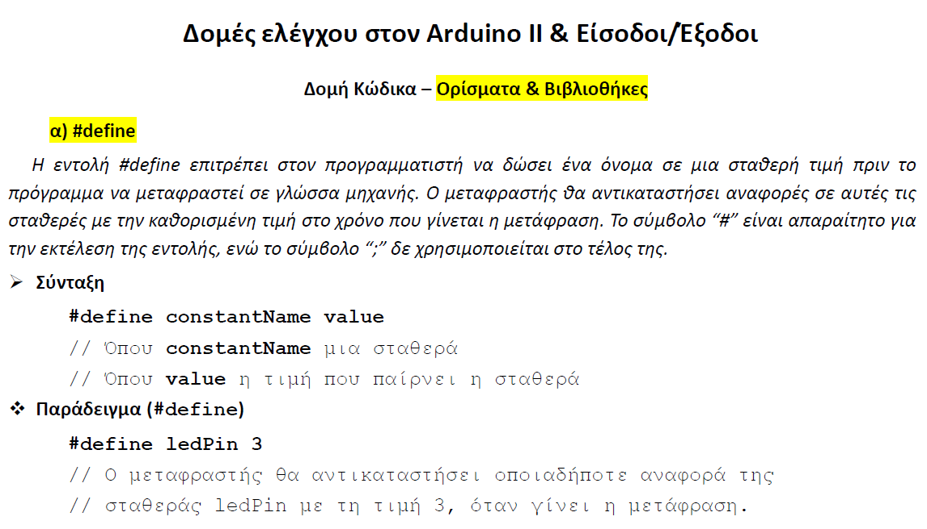
ΓΛΩΣΣΑ ΠΡΟΓΡΑΜΜΑΤΙΣΜΟΥ
ARDUINO (WIRING C)

Slide 53
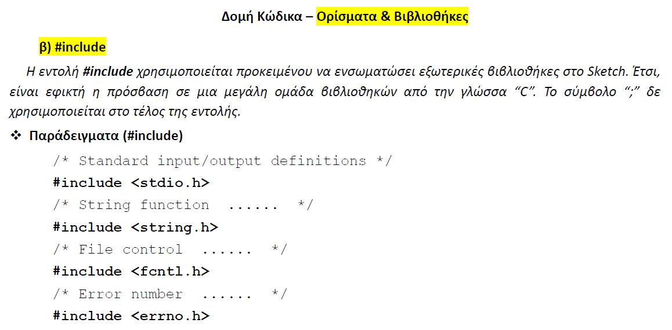
ΓΛΩΣΣΑ ΠΡΟΓΡΑΜΜΑΤΙΣΜΟΥ
ARDUINO (WIRING C)

Slide 54
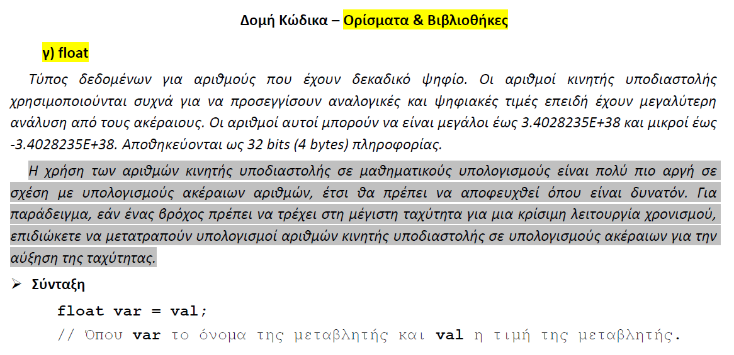
ΓΛΩΣΣΑ ΠΡΟΓΡΑΜΜΑΤΙΣΜΟΥ
ARDUINO (WIRING C)

Slide 55
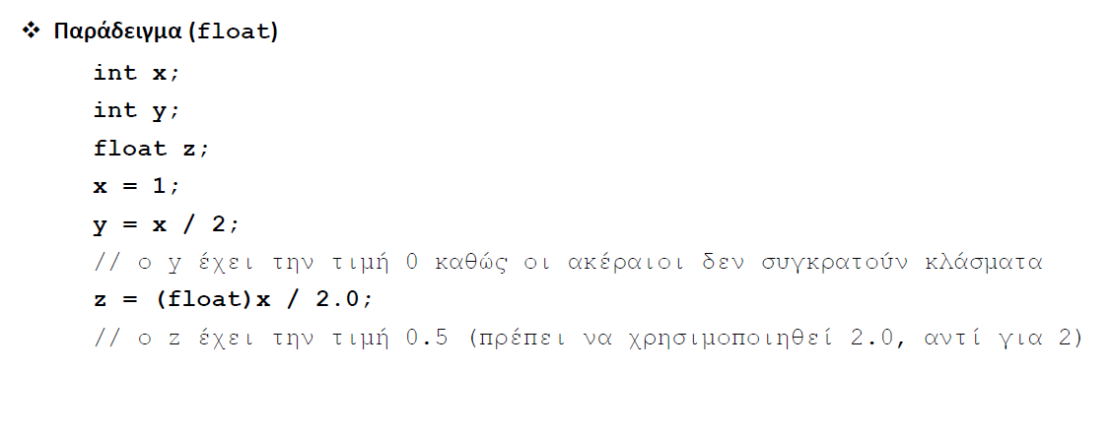
ΓΛΩΣΣΑ ΠΡΟΓΡΑΜΜΑΤΙΣΜΟΥ
ARDUINO (WIRING C)

Slide 56
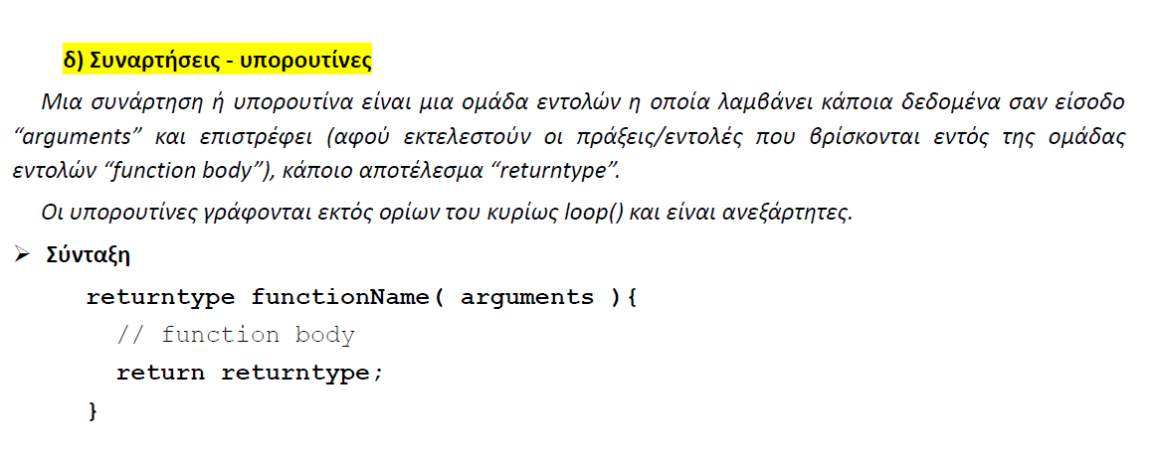
ΓΛΩΣΣΑ ΠΡΟΓΡΑΜΜΑΤΙΣΜΟΥ
ARDUINO (WIRING C)

Slide 57
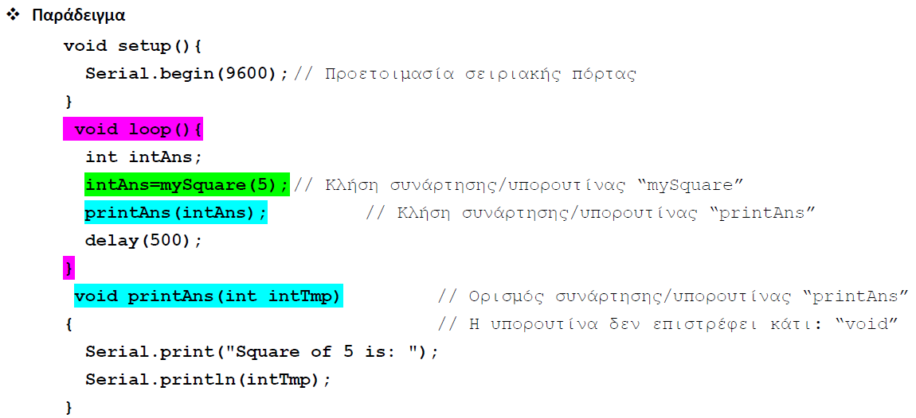
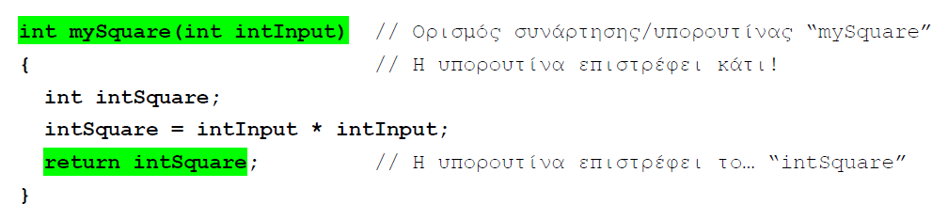
ΓΛΩΣΣΑ ΠΡΟΓΡΑΜΜΑΤΙΣΜΟΥ
ARDUINO (WIRING C)

Slide 58
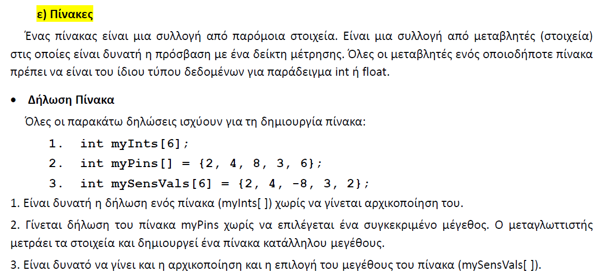
ΓΛΩΣΣΑ ΠΡΟΓΡΑΜΜΑΤΙΣΜΟΥ
ARDUINO (WIRING C)

Slide 59
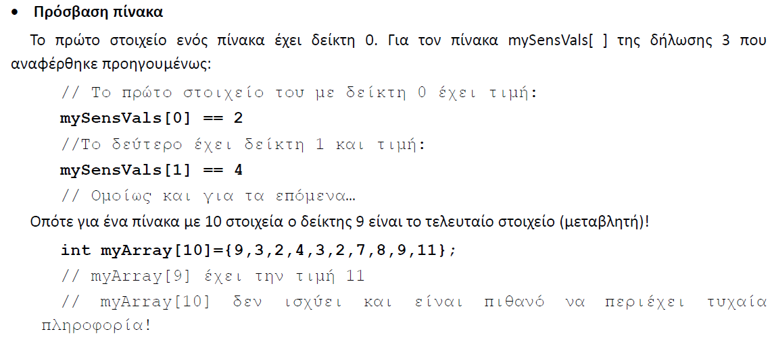
ΓΛΩΣΣΑ ΠΡΟΓΡΑΜΜΑΤΙΣΜΟΥ
ARDUINO (WIRING C)

Slide 60
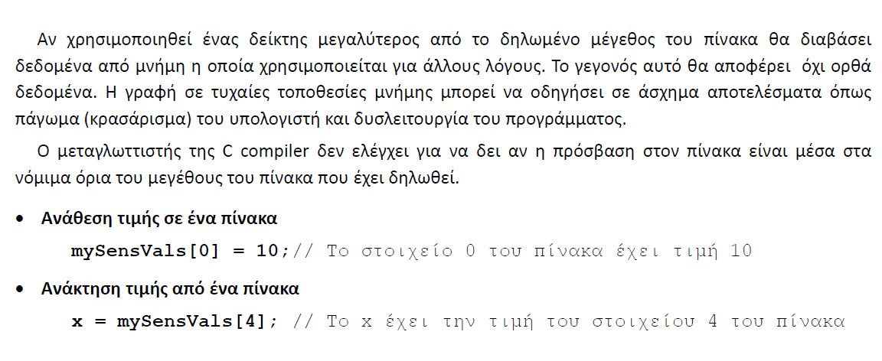
ΓΛΩΣΣΑ ΠΡΟΓΡΑΜΜΑΤΙΣΜΟΥ
ARDUINO (WIRING C)

Slide 61
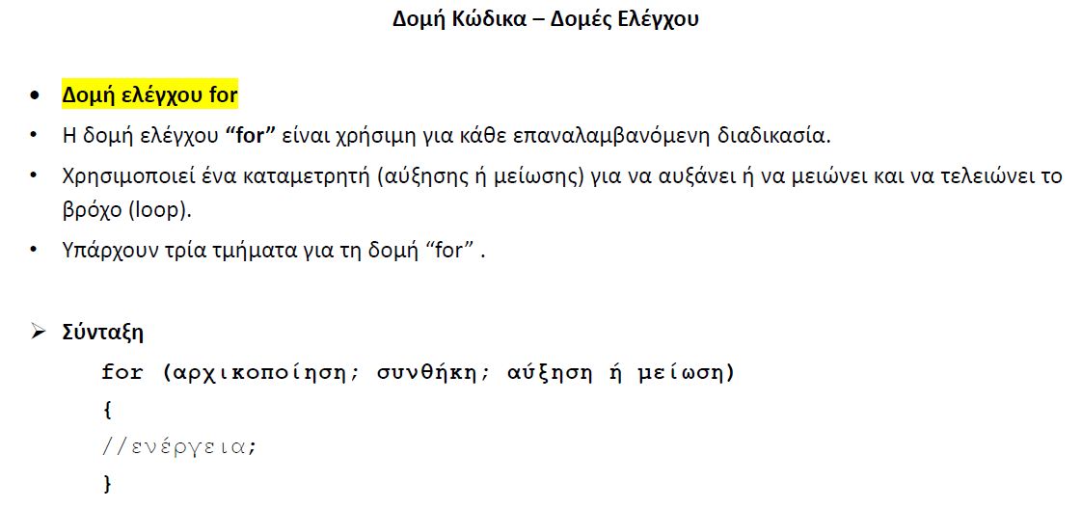
ΓΛΩΣΣΑ ΠΡΟΓΡΑΜΜΑΤΙΣΜΟΥ
ARDUINO (WIRING C)

Slide 62
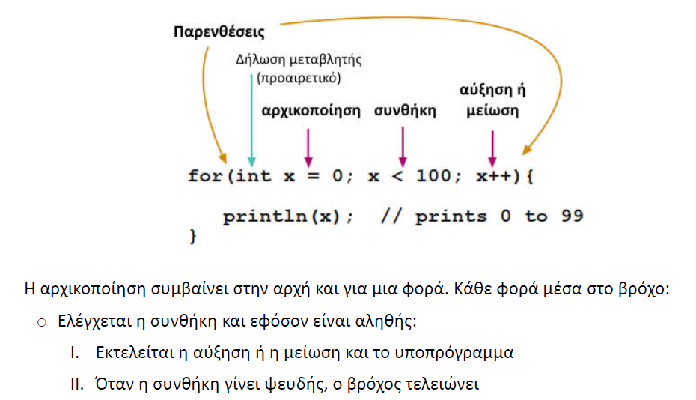
ΓΛΩΣΣΑ ΠΡΟΓΡΑΜΜΑΤΙΣΜΟΥ
ARDUINO (WIRING C)

Slide 63

ΓΛΩΣΣΑ ΠΡΟΓΡΑΜΜΑΤΙΣΜΟΥ
ARDUINO (WIRING C)

Slide 64

ΓΛΩΣΣΑ ΠΡΟΓΡΑΜΜΑΤΙΣΜΟΥ
ARDUINO (WIRING C)

Slide 65

ΓΛΩΣΣΑ ΠΡΟΓΡΑΜΜΑΤΙΣΜΟΥ
ARDUINO (WIRING C)

Slide 66

ΓΛΩΣΣΑ ΠΡΟΓΡΑΜΜΑΤΙΣΜΟΥ
ARDUINO (WIRING C)

Slide 67

ΓΛΩΣΣΑ ΠΡΟΓΡΑΜΜΑΤΙΣΜΟΥ
ARDUINO (WIRING C)

Slide 68


